Slide 1
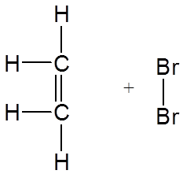
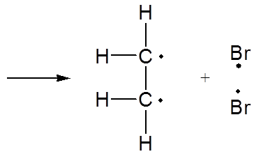
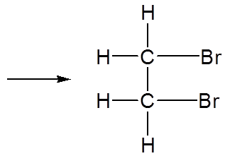
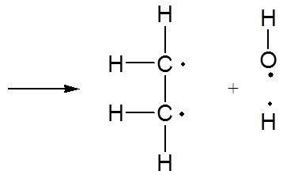
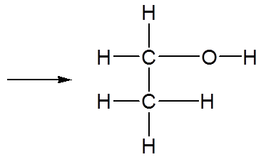
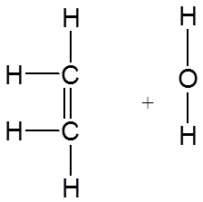
Reacties van koolwaterstoffen
Additie reactie
      Twee stoffen reageren tot een stof waarbij een dubbele binding verdwijnt
Vb etheen met broom
Vb etheen en water
= optelling / toevoeging

Slide 2
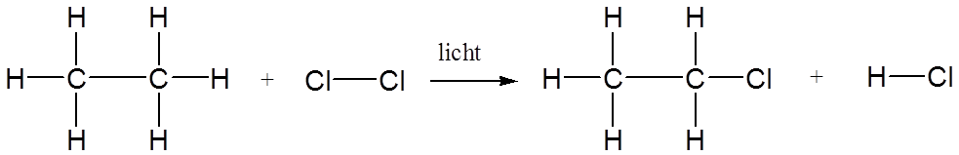
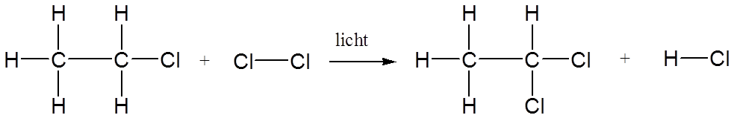
Reacties van koolwaterstoffen
Subtitutie reactie
      Twee stoffen reageren tot twee nieuwe stoffen waarbij ze een atoom of een atoomgroep uitwisselen
      Vindt alleen plaats in het licht
Vb ethaan met chloor
product kan ook weer reageren met chloor
= vervanging

